Slide 1
MVVM與MVC
指導老師:吳先晃 教授
學生:張威勝

Slide 2
目錄
MVVM
MVC

Slide 3
MVVM

Slide 4
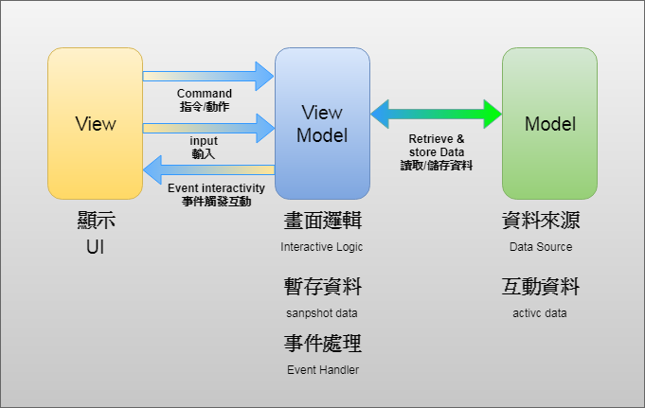
Model View View-Model (MVVM)

Slide 5
Model View View-Model (MVVM)
MVVM是Model-View-ViewModel的簡稱，三者扮演的角色為：
Model：管理資料來源如API和本地資料庫
View：顯示UI和接收使用者動作
ViewModel：從Model取得View所需的資料
View是Activity、Fragment或custom view，本身不做邏輯處理，當使用者跟UI有互動時將指令傳給ViewModel處理，透過其獲得所需的資料並顯示。
ViewModel接收View的指令並對Model請求資料，將取得的資料保存起來供View使用。
Model管理所有的資料來源，例如API、資料庫和SharedPreference，當ViewModel來請求資料時從正確的來源取得資料並回傳。

Slide 6
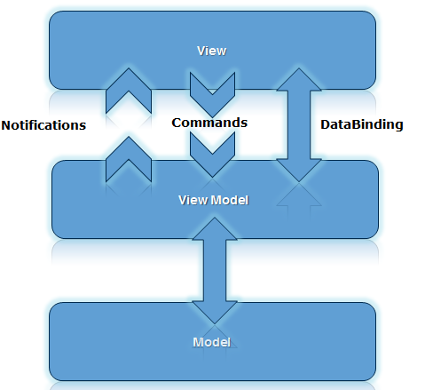
Model View View-Model (MVVM)
在MVVM中，VM的地位可以說是舉足輕重。使用MVVM模式具有以下幾個特點：
視圖的cs檔(View)包括極少的代碼，其核心邏輯都被放在View Model類中，從而使得程式邏輯與視圖耦合度降低。
ViewModel類作為View的DataContext。
在MVVM下，所有的事件和動作都被當成命令，如按鈕的點擊操作，此時不是觸發點擊事件，而是綁定到一個點擊命令，再由命令去執行對應的邏輯。

Slide 7
MVC

Slide 8
Model View Controller (MVC)
MVC 模式是一種軟體架構模式
將系統區分為模型 (Model)、視圖 (View) 和控制器 (Controller)，設計邏輯在於將「邏輯處理」與「資料呈現」的部分做區分，明確區分各元件的功能，這樣做的好處在於擴充能夠更簡單、提高可用性、在團隊也能各自做開發，不會互相影響。

Slide 9
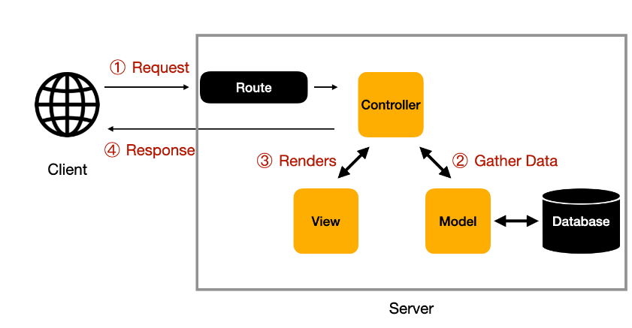
Model View Controller (MVC)

Slide 10
Model View Controller (MVC)
模型 Model
最主要是負責和資料庫做溝通（例如：對資料做存取），他不依賴於 View 以及 Controller ，也就是說 Model 不管資料是如何被顯示以及操作的。
視圖 View
負責管理資料的顯示，沒有程式上的邏輯。對應到網頁開發，就是 HTML 的樣板。
控制器 Controller
負責 Client 的互動邏輯，也是 Model 與 View 之間的橋樑，Controller 會和 Model 拿取資料，並將資料傳遞給 View 來生成 HTML 樣板，並將資料呈現的 HTML 頁面回傳給 Client。

Slide 11
MVVM與MVC
視窗:
MVC中，View與Controller是分離的
MVVM中，View與ViewModel是緊密的
數據綁定:
MVC中，需要被動將模型資料更新到View上
MVVM中，通過數據綁定，可以自動更新到View上
數據流向:
MVC中，通常都是單向數據傳輸，由Controller去決定數據
MVVM中，通常是雙向數據，可以相互影響

